Slide 1

Trường THCS Bồ Đề
Tiết 3. Bài 2:
Hai đường thẳng vuông góc
GV thực hiện: Nguyễn Hoài Anh

Slide 2
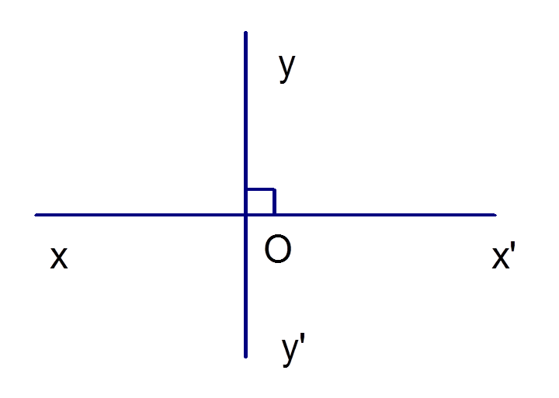
1. Hai đường thẳng vuông góc

Slide 3

Thế nào là
hai đường thẳng
vuông góc?
Hai đường thẳng cắt nhau và
trong các góc tạo thành có một
góc vuông được gọi là
hai đường thẳng vuông góc.

Slide 4
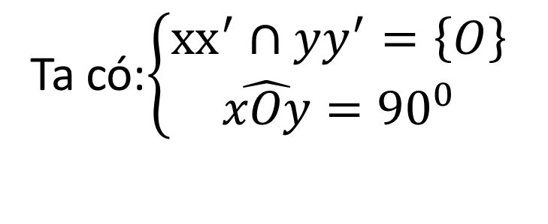
1.Hai đường thẳng vuông góc
a.Định nghĩa:
Ta có:$\left\{\begin{aligned}{xx}^{′}∩yy^{′}=\left\{O\right\} \\ \hat{xOy}={90}^{0}\end{aligned}\right.$
=>> xx’ vuông góc với yy’ tại O
b. Ký hiệu:
xx’
yy’

Slide 5


?Trong các hình sau, hình nào biểu diễn
hai đường thẳng vuông góc?
c
a
A
${45}^{0}$
A
K
B
b
H(2)
H(1)
y
m
t
$${165}^{0}$$
x
D
O
H(4)
H(3)

Slide 6

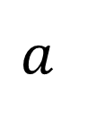
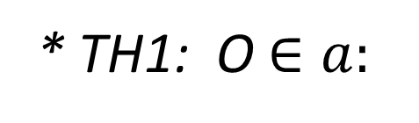
Hoạt động nhóm
2.Vẽ hai đường thẳng vuông góc
Thời gian:3 phút
Cho một điểm O và một đường thẳng a.
* TH1: O $∈a:$
?1: Hãy vẽ đường
thẳng a’ đi qua O và
vuông góc với đường
thẳng a.
O
a
?2 :Vẽ được mấy
đường thẳng a’
như vậy?
* TH1: O
$$a$$
a
O

Slide 7
TH1: Điểm O nằm trên đường thẳng a
a
O
a’
TH2: Điểm O không nằm trên đường thẳng a
O
a
a’

Slide 8

Qua hai trường hợp
trên, chúng ta suy ra
được tính chất gì?
Có một và chỉ một đường thẳng a’
đi qua điểm O và vuông góc
với đường thẳng a cho trước.

Slide 9

Cho I là trung điểm của đoạn thẳng AB.
? Hãy vẽ đường thẳng xy qua I và vuông góc
với đoạn thẳng AB.
I
A
B

Slide 10

3.Đường trung trực của đoạn thẳng
Thế nào là đường
trung trực của
đoạn thẳng?
Đường thẳng vuông góc với một
đoạn thẳng tại trung điểm của nó
được gọi là đường trung trực
của đoạn thẳng ấy

Slide 11
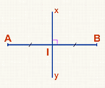
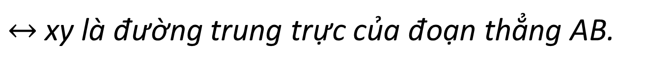
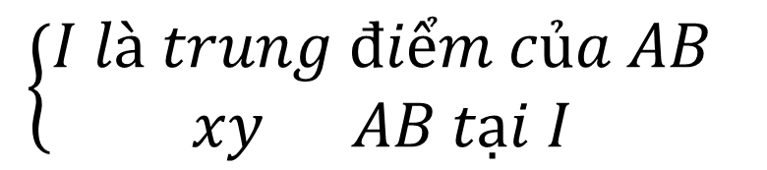
3.Đường trung trực của đoạn thẳng
a.Định nghĩa
$$\left\{\begin{aligned}I là trung điểm của AB \\ xy AB tại I\end{aligned}\right.$$
$↔$ xy là đường trung trực của đoạn thẳng AB.
b. Chú ý:
Khi xy là đường trung trực của đoạn thẳng AB
=> A đối xứng với B qua xy.

Slide 12

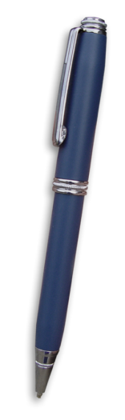

? Cho đoạn thẳng AB dài 3cm. Hãy vẽ đường trung trực của đoạn thẳng ấy
A
B

Slide 13
4. Luyện tập
Mệnh đề | Đúng | Sai | Hình vẽ
a)Hai đường thẳng vuông góc thì cắt nhau.
b) Hai đường thẳng cắt nhau thì vuông góc.
c)Khi hai đường thẳng vuông góc với nhau thì mỗi đường thẳng là đường phân giác của một góc bẹt.
x
Bài 1: Đúng hay sai?
x
x

Slide 14



Bài 2: Cho hình vẽ:
a)Tìm các đường thẳng vuông góc trong hình bên.
b) Tìm các đường trung trực của đoạn thẳng trong
hình bên.
z
x
A
D
K
$${55}^{0}$$
$${35}^{0}$$
$$5^{0}$$
m
C
B
y
t
a) zt AB ;
xy Km
b) Zt là đường trung trực của đoạn thẳng AB

Slide 15

CẢM ƠN CÁC THẦY CÔ GIÁO VÀ CÁC CON HỌC SINH

